Slide 1
Linux & Windows
191015_박하늘

Slide 2
리눅스 특징과 장점
무료
오픈소스 운영체제
뛰어난 안정성과 보안성
Multi-user
CUI(Command User Interface) & GUI(Graphic User Interface)

Slide 3
윈도우 특징과 장점
GUI(Graphic User Interface)
PnP(Plug and Play, 자동감지 기능)
Multi-Tasking
Single-User 시스템

Slide 4

리눅스 역사
세계 슈퍼컴퓨터 톱500 모두 리눅스로 구동
"특수 목적 슈퍼컴 제작에 리눅스가 유리해"
리눅스가 주도하기 전까지 슈퍼컴퓨팅 시스템 OS는 유닉스 천하였다.
하지만 2003년부터 톱500 목록에서 리눅스의 우세가 시작됐다. 2004년부터는 리눅스가 주도하는 양상을 나타냈다.
이미 2010년 6월 목록에서 리눅스는 전체 슈퍼컴 OS의 90% 이상 비중을 차지해 왔다고 강조했다.
슈퍼컴퓨터가 세계를 장악하게 된 요인을 2가지
세계 상위 슈퍼컴퓨터 대다수는 특수 목적을 위한 연구장비로 제작됐다.
리눅스를 사용하면 연구팀은 그 오픈소스코드를 쉽게 개조하고 최적화해 그들에게 알맞게 디자인할 수 있다.
리눅스를 활용할 경우 슈퍼컴퓨터 구축과 활용, 유지관리와 개선 비용을 상대적으로 낮출 수 있다
"광대한 오픈소스 리눅스 커뮤니티에 접근함으로써 프로젝트는 무료 지원 및 개발자 자원에 접근해 개발자 비용을 (더 늘리지 않고) 동일한 수준으로, 또는 다른 OS 사용 조건일 경우에 비해 낮은 수준으로 유지하는 데 도움"이 된다.

Slide 5
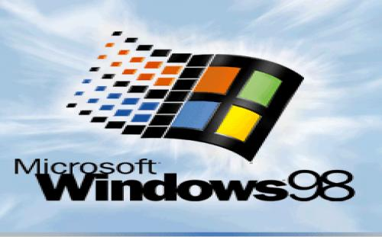
윈도우 역사
윈도우98
2001년 윈도우 95 지원 중단 이후 2006년 지원 중단 이전까지 점유율 50% 이상을 확보한 성공작이다.
그러나 16비트/32비트 혼용으로 인하여 블루 스크린이 많이 뜨는 윈도우이다.
2시간 정도마다 블루 스크린 때문에 재부팅을 해줘야 했다.

Slide 6
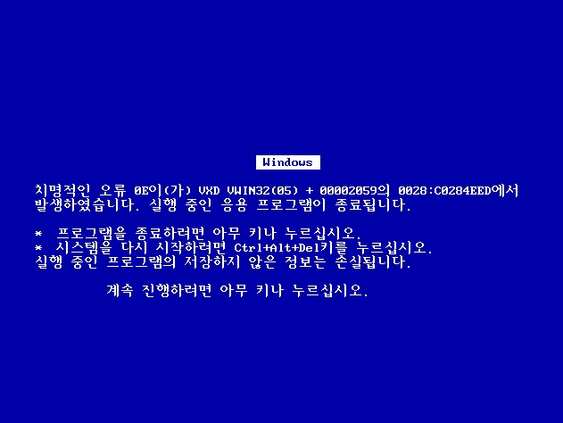

Slide 7
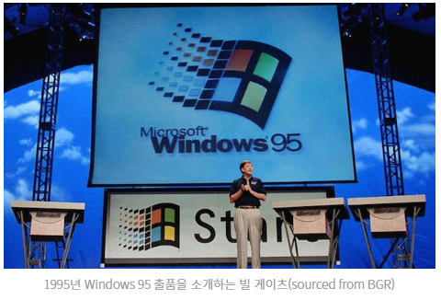
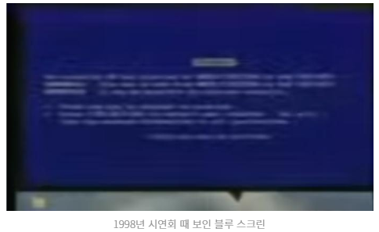
1998년 4월 어느 날, 윈도우 98이 출시되기 전 시연회가 있었다.
빌은 이날 공식적인 자리인 만큼 정장을 입고 나왔다.
직원이 윈도우98 시연을 위해 새로운 장치를 컴퓨터에 연결하는 순간 또다시
죽음의 블루 스크린이 뜨며 청중들을 웃음의 도가니로 몰아넣었다.
그 순간에 빌은
"이래서 우리가 윈도우98을 아직 출시하지 않았지요.
That must we why we're not shipping Windows98 yet..."라고 말했다.
이 시연회는 CNN에 중계가 되었고, 여전히 빌 게이츠의 굴욕적인 사건으로 회자되고 있다.

Slide 8
그렇다면 빌은 이렇게 완벽하지도 않은 프로그램을 왜 자꾸 시장에 출시를 하는 것일까?
완벽함보다는 타이밍
빌 게이츠는 설령 첫 제품이 완벽하지 않더라도 비즈니스의 타이밍을 놓치지않고 바로 시장에 내놓는 현실주의자.
피드백의 중요성
완벽함의 문제점은 자신이 생각하는 범위 내에서의 완벽함에 그치지 않는다.
그렇다면 완벽함은 주관적인 것이라고 볼 수 있다.
왜냐하면 자신의 사고 틀을 벗어나면 완벽함은 부족함으로 바뀌게 된다.

Slide 9
Thanks!

